Slide 1
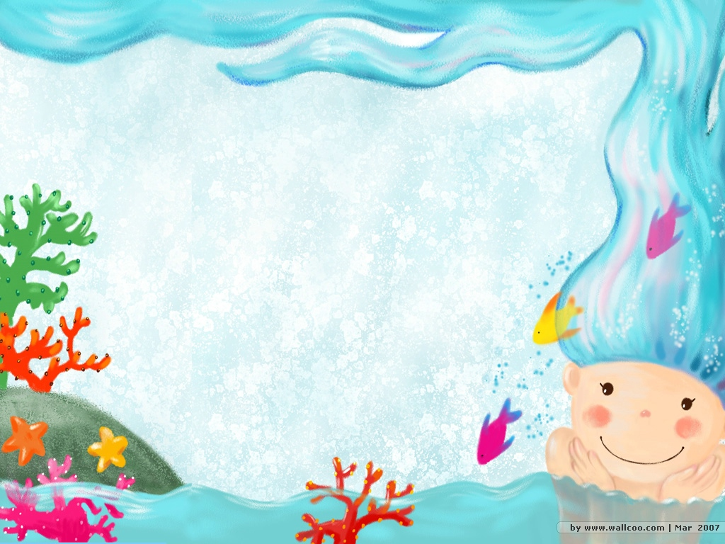

金色的鱼钩
初读感知
词语正音
朗读体会

Slide 2
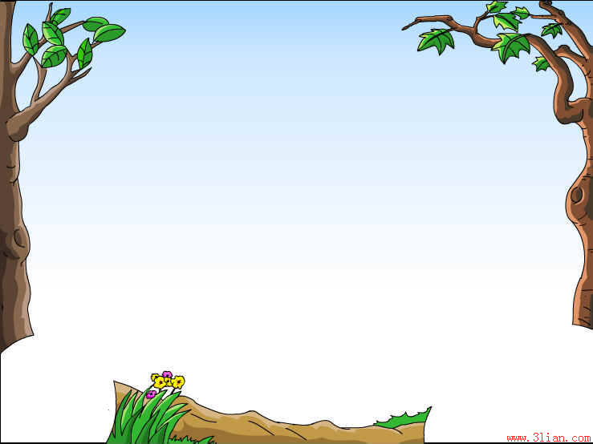

1.用比较快的速度默读课文，注
意入眼看得快,入脑想得快。
2. 课文主要讲了一件什么事？
把和题目有关的句子用线划出来。

Slide 3


读一读
颧骨 两鬓 搪瓷 收敛 疙瘩
粗糙 抽噎 红锈 宿营地
青稞面 喜出望外 热气腾腾
无边无涯 昏迷不醒 奄奄一息

Slide 4
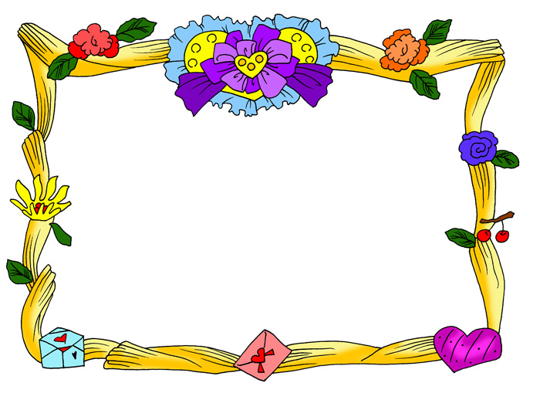
他坐在那里捧着搪瓷碗，嚼着几根草根
和我们吃剩的鱼骨头，嚼了一会儿，就皱着
眉头硬咽下去。我觉得有万根钢针扎着我的
喉管，失声叫起来：“老班长，你怎么……”
我端起搪瓷碗，觉得这个碗有千斤重，
怎么也送不到嘴边。
PPT模板下载：www.1ppt.com/moban/ 行业PPT模板：www.1ppt.com/hangye/
节日PPT模板：www.1ppt.com/jieri/ PPT素材下载：www.1ppt.com/sucai/
PPT背景图片：www.1ppt.com/beijing/ PPT图表下载：www.1ppt.com/tubiao/
优秀PPT下载：www.1ppt.com/xiazai/ PPT教程： www.1ppt.com/powerpoint/
Word教程： www.1ppt.com/word/ Excel教程：www.1ppt.com/excel/
资料下载：www.1ppt.com/ziliao/ PPT课件下载：www.1ppt.com/kejian/
范文下载：www.1ppt.com/fanwen/ 试卷下载：www.1ppt.com/shiti/
教案下载：www.1ppt.com/jiaoan/

Slide 5
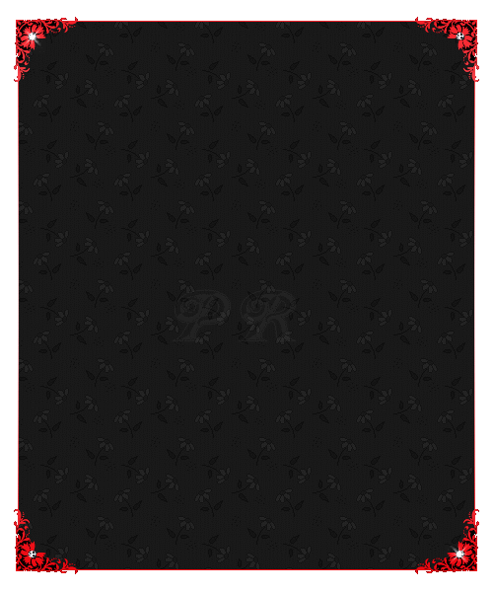
当我俯下身子，把鱼汤送到老班长嘴边的时候，老班长已经奄奄一息了。他微微地睁开眼睛，看见我端着的鱼汤头一句话就说：“小梁别浪费东西了。我……我不行啦。你们吃吧！还有二十多里路，吃完了，一定要走出草地去！”……
“不，你们吃吧。你们一定要走出草地去！见着指导员，告诉他，我没有完成党交给我的任务，没把你们照顾好。看，你们都瘦得……”
老班长用粗糙的手抚摸我的头。突然间，他的手垂了下去。
“老班长！老班长！”我们叫起来。但是老班长，他，他的眼睛慢慢地闭上了。

Slide 6

在这个长满了红锈
的鱼钩上，闪烁着灿
烂的金色的光芒。
金色的光芒

Slide 7
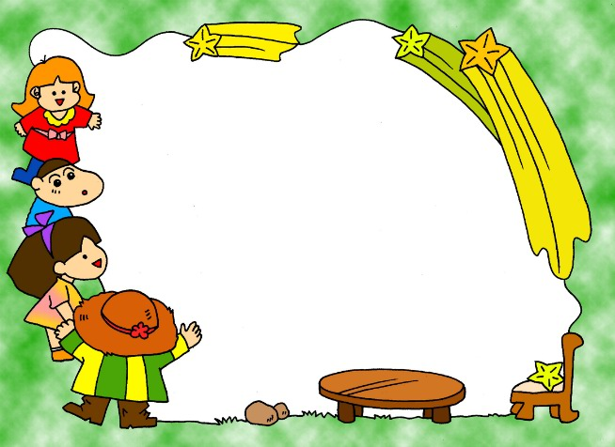
小组合作讨论：
你是怎样理解“在这个长
满了红锈的鱼钩上，闪烁着
灿烂的金色的光芒”这句的？

Slide 8


1.复述课文。
2.搜集长征中发生的感人的故事。

